Slide 1



Herramientas computacionales para el diseño y modelación de cauces
Modelación hidráulica 1D con HEC-GeoRAS y HEC-RAS
Modelación 1D del canal principal rectificando fondo de secciones naturales de inicio y entrega.
Info: r.cfdtools@gmail.com
v.20231124

Slide 2
Objetivo
A partir del modelo geométrico y de los parámetros y condiciones de frontera establecidos, realizar la modelación o tránsito hidráulico para flujo permanente y no permanente solo del cauce principal completo, rectificando el fondo de las secciones naturales de inicio y entrega usando la herramienta Pilot Channel, para obtener un fondo sin tramos horizontales y/o adversos.

Slide 3
Herramientas computacionales requeridas
HEC-RAS versión 5.0.7. http://www.hec.usace.army.mil/software/hec-ras/
Insumos requeridos
Modelo HECRAS_v1 con geometría importada desde ArcGIS usando HEC-GeoRAS o RAS Mapper, parámetros y condiciones de frontera. HECRAS_v1_20161112.rar.

Slide 4
Actividades preliminares

Slide 5
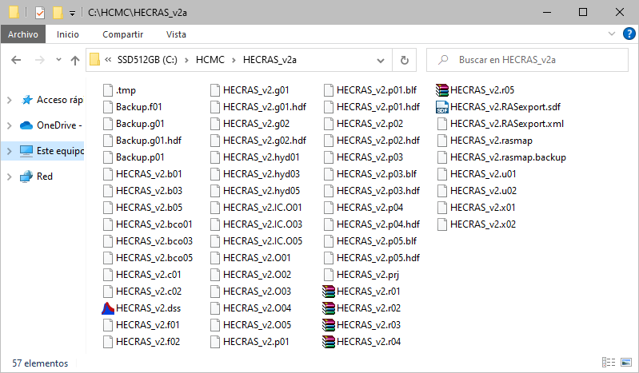

Actividades preliminares
En la carpeta de /file/hec/, descomprima el archivo del modelo hidráulico HECRAS_v1_20161112.rar y nombre la carpeta como HECRAS_v1a.

Slide 6
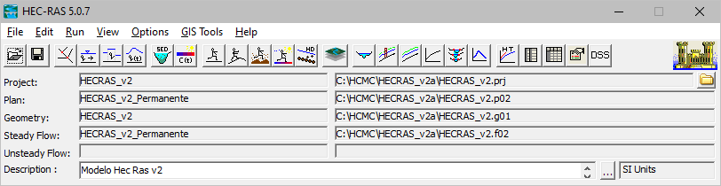
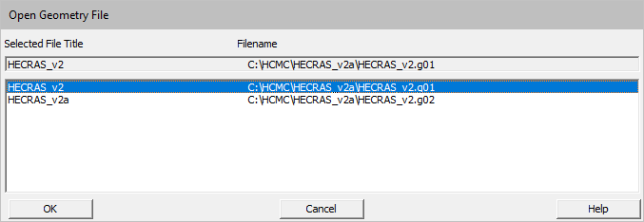
Actividades preliminares
En HEC-RAS, abra el proyecto c:\HCMC\ HECRAS_v1a\HECRAS_v1.prj.
Abra el editor de geometría 1D y cargue la geometría denominada HECRAS_v1 que contiene el cauce principal completo, incluidas las secciones naturales de inicio y entrega y el cauce lateral.

Slide 7
Actividad 1: Rectificación de fondo en secciones naturales de la zona de inicio.

Slide 8
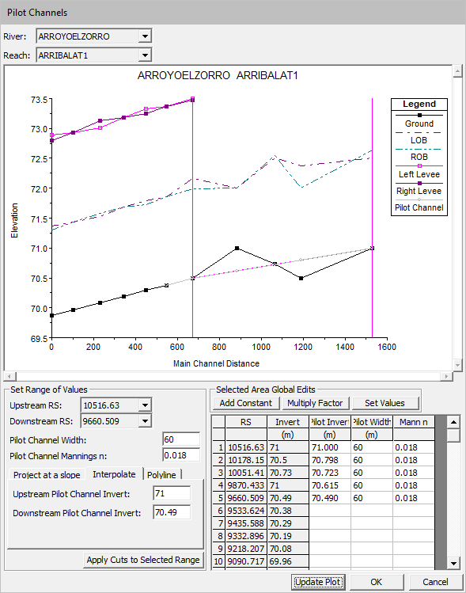
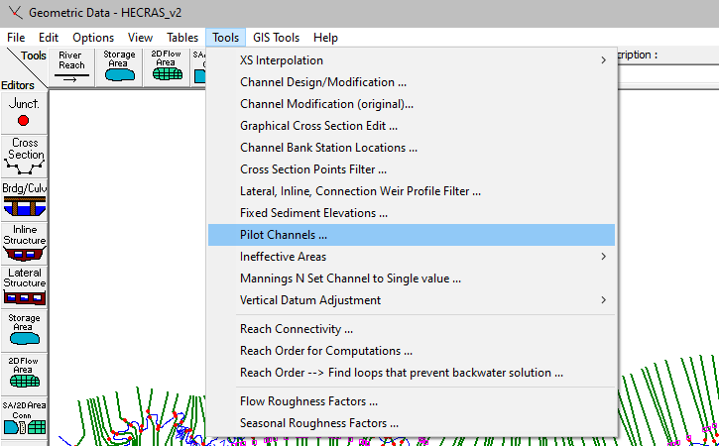
Actividad 1: Rectificación de fondo en secciones naturales de la zona de inicio.
Desde el editor de geometría, en el menú Tools, seleccione la herramienta Pilot Channels. Especificar los valores definidos en la imagen, correspondientes a el rango de abscisas, ancho de canal, rugosidad y cotas de fondo de inicio y entrega, seleccionar Apply Cuts to Select Range y Update Plot.
Para modelos hidráulicos cuya última sección transversal inicie en la abscisa 0, en el Upstreams RS seleccione 10316.63 y en Downstream RS seleccione 9460.509.

Slide 9
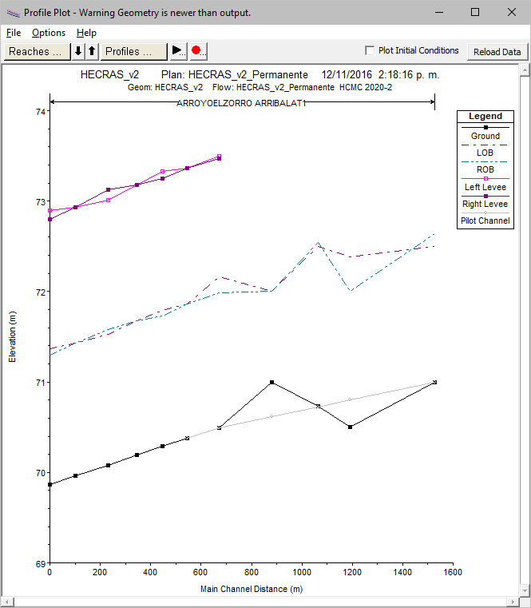
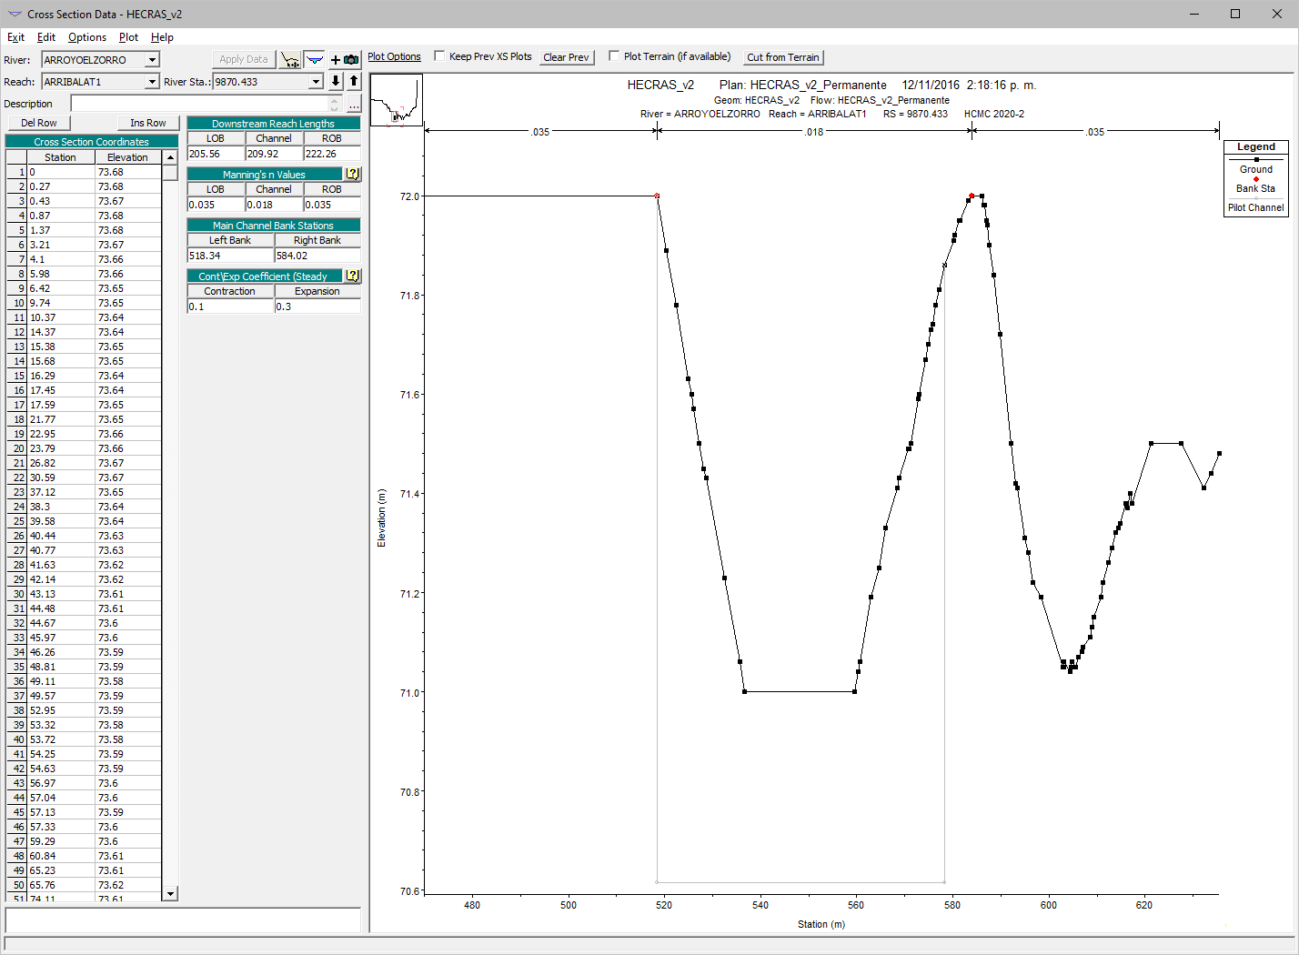
Actividad 1: Rectificación de fondo en secciones naturales de la zona de inicio.
En el editor de geometría, visualizar el perfil del tramo de inicio y las secciones transversales naturales.

Slide 10
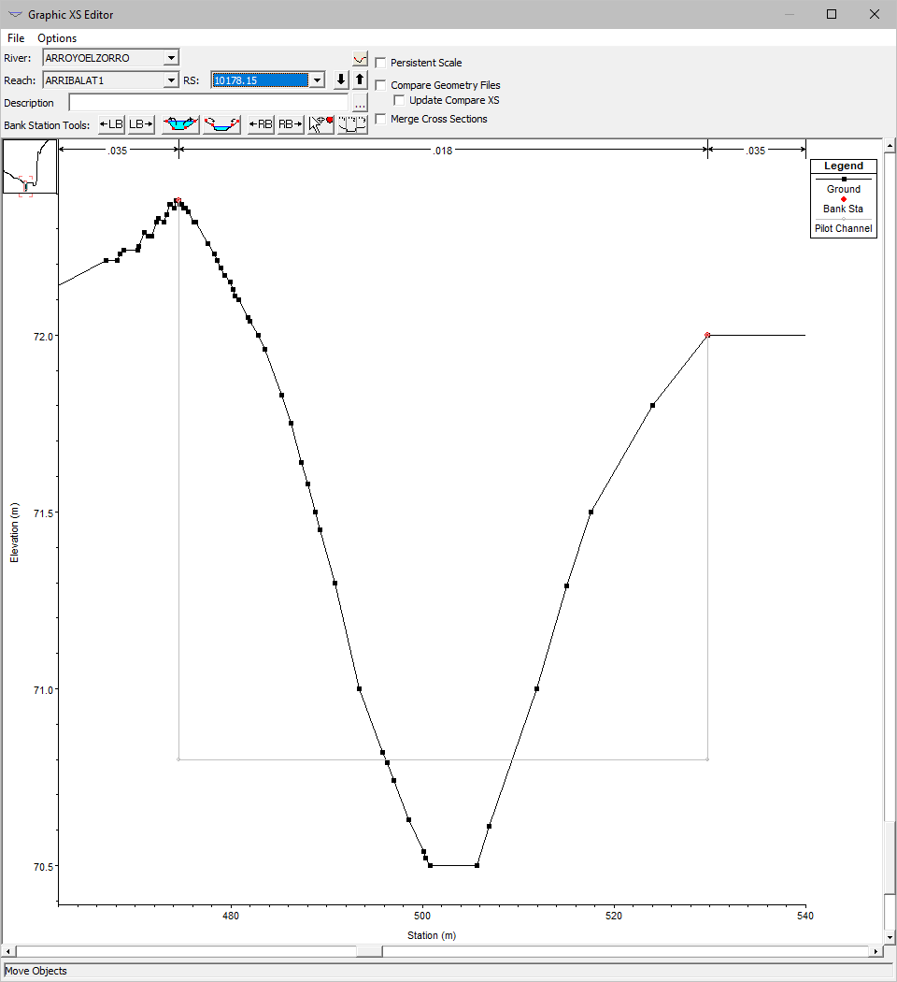
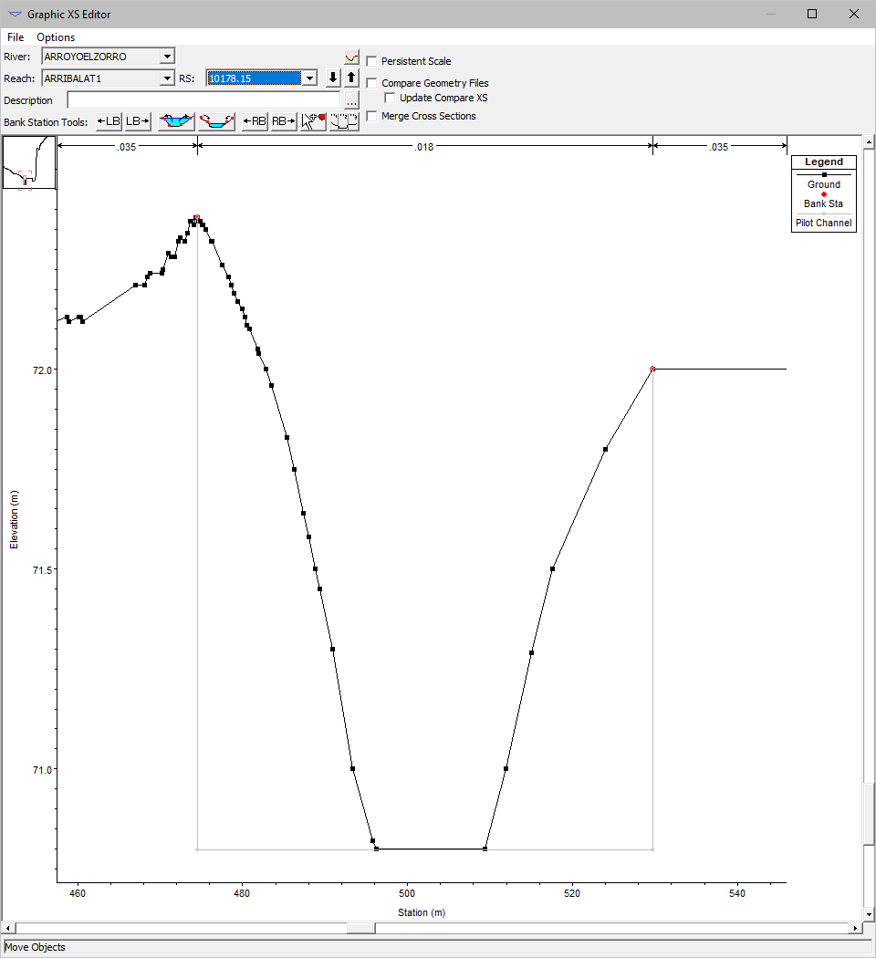
Actividad 1: Rectificación de fondo en secciones naturales de la zona de inicio.
Ajustar fondos de secciones transversales naturales al nuevo fondo establecido en el Pilot Channel.
Secciones por debajo del fondo Pilot Channel: Eliminar nodos sobrantes y coalinear con nuevo fondo.
Rectificación requerida en fondo: +0.3m

Slide 11
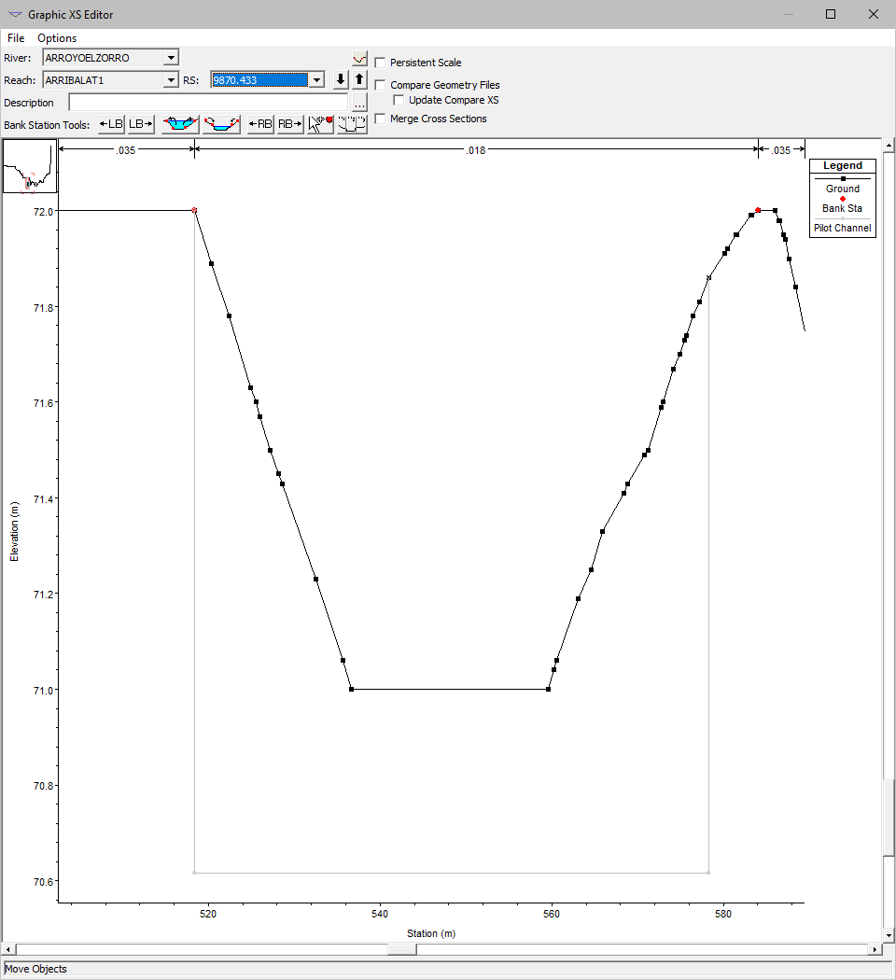
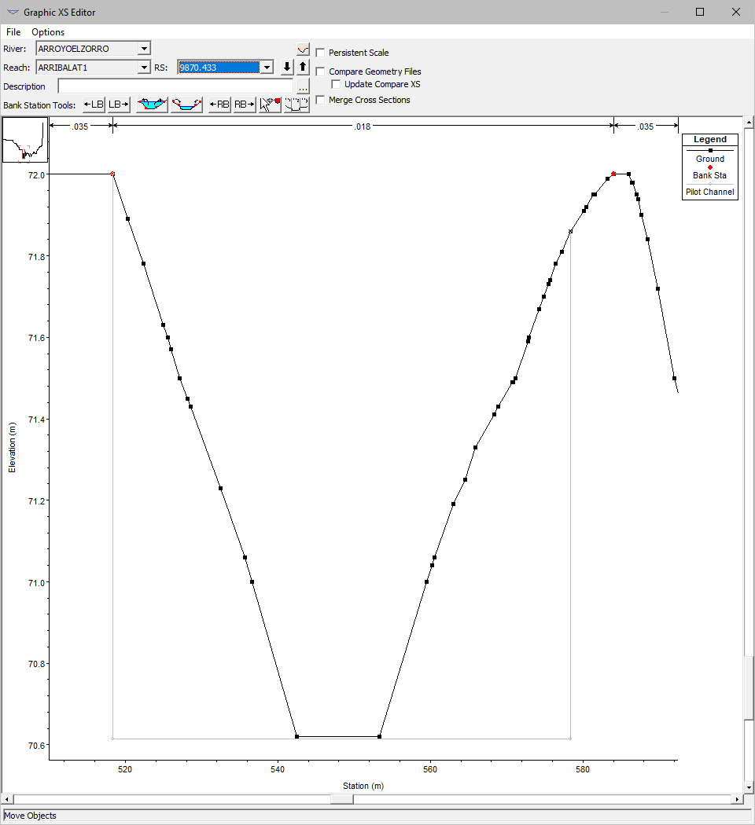
Actividad 1: Rectificación de fondo en secciones naturales de la zona de inicio.
Ajustar fondos de secciones transversales naturales al nuevo fondo establecido en el Pilot Channel.
Secciones por encima del fondo Pilot Channel: Agregar 2 nodos en la base y mover hacia abajo hasta el nuevo fondo.
Rectificación requerida de fondo: -0.4m

Slide 12
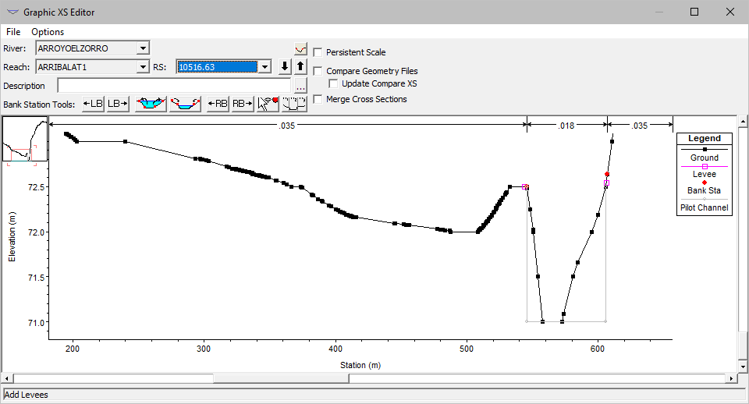
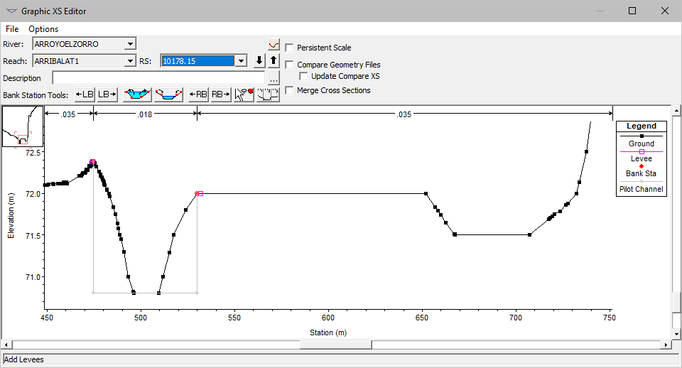
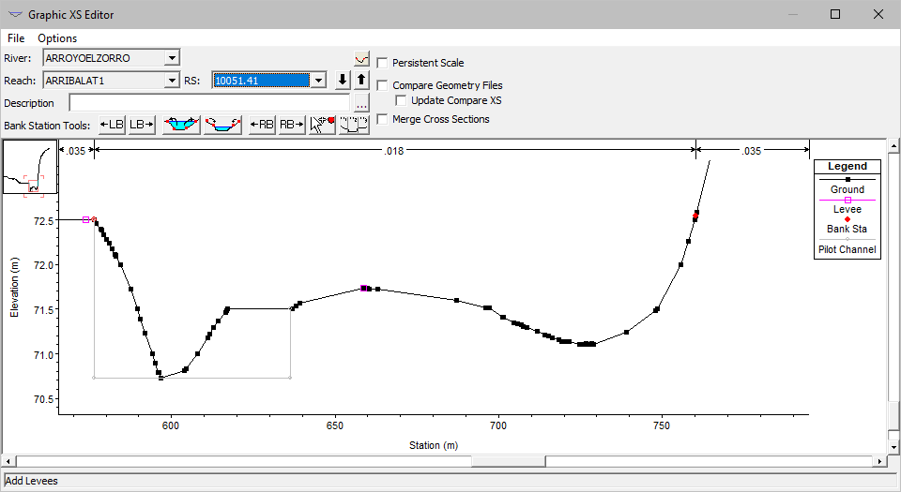
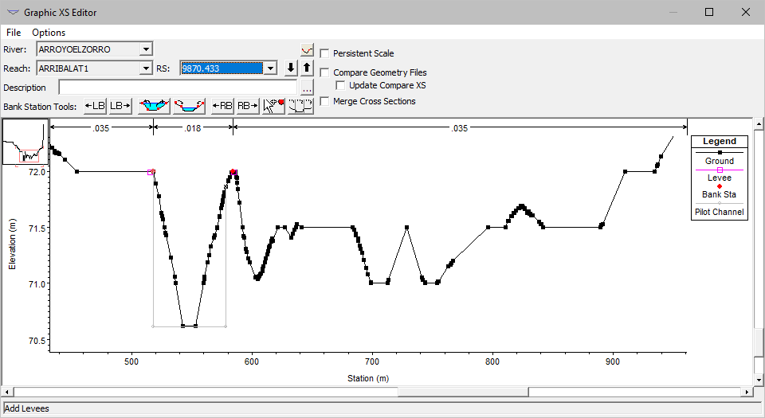
Actividad 1: Rectificación de fondo en secciones naturales de la zona de inicio.
Para cada sección natural, incluir diques en la sección principal.

Slide 13
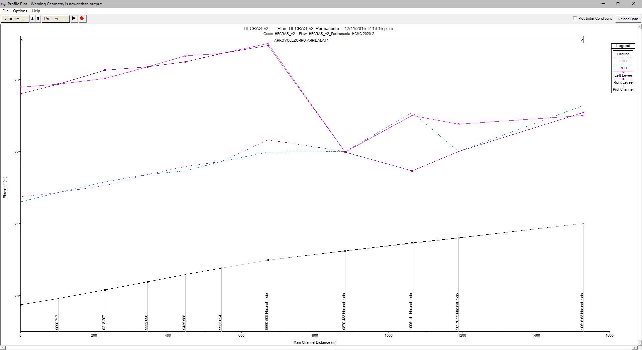
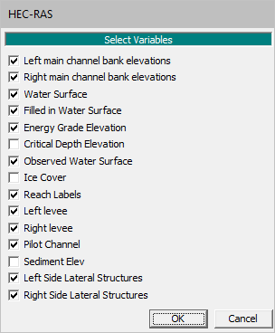
Actividad 1: Rectificación de fondo en secciones naturales de la zona de inicio.
Perfil de fondo obtenido mediante el ajuste. Clic derecho en perfil, Variables y seleccionar Pilot Channel.

Slide 14
Actividad 2: Rectificación de fondo en secciones naturales de la zona de entrega.

Slide 15
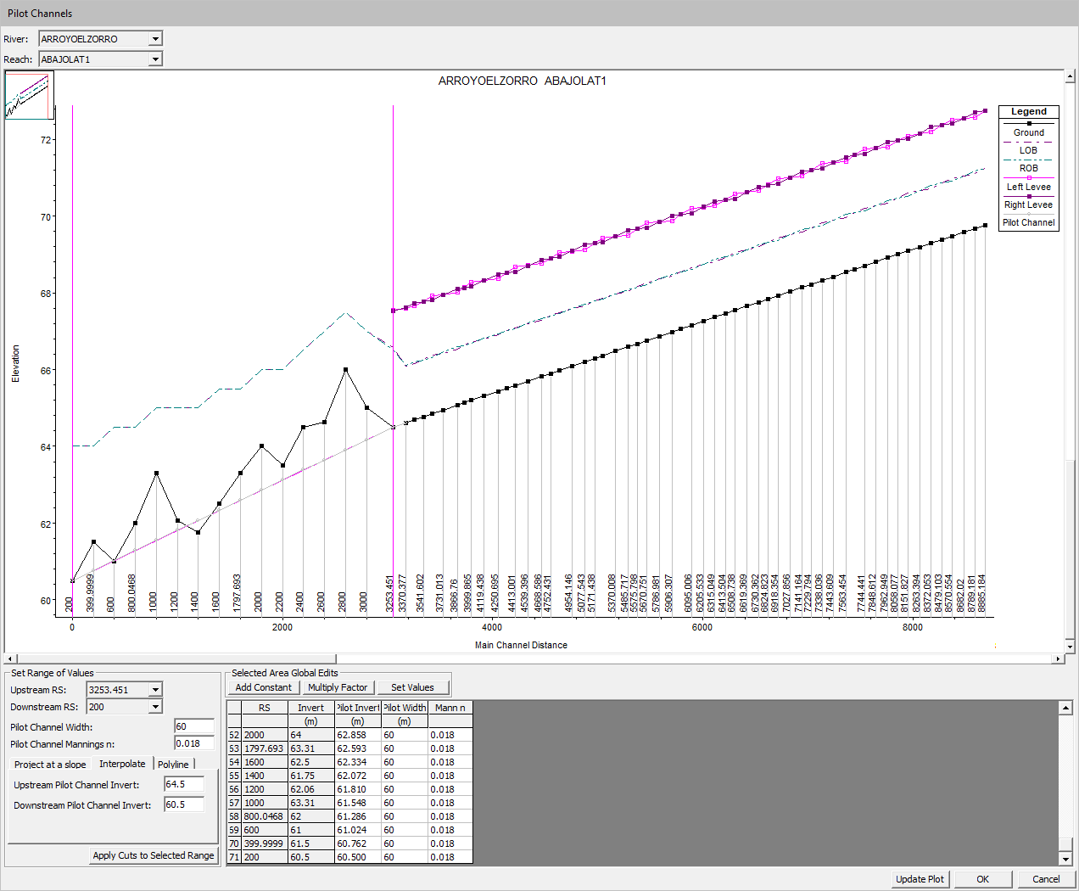
Actividad 2: Rectificación de fondo en secciones naturales de la zona de entrega.
Desde el editor de geometría, en el menú Tools, seleccione la herramienta Pilot Channels. Especificar los valores definidos en la imagen, correspondientes a el rango de abscisas, ancho de canal, rugosidad y cotas de fondo de inicio y entrega, seleccionar Apply Cuts to Select Range y Update Plot.
Para modelos hidráulicos cuya última sección transversal inicie en la abscisa 0, en el Upstreams RS seleccione 3053.451 y en Downstream RS seleccione 0.0.

Slide 16
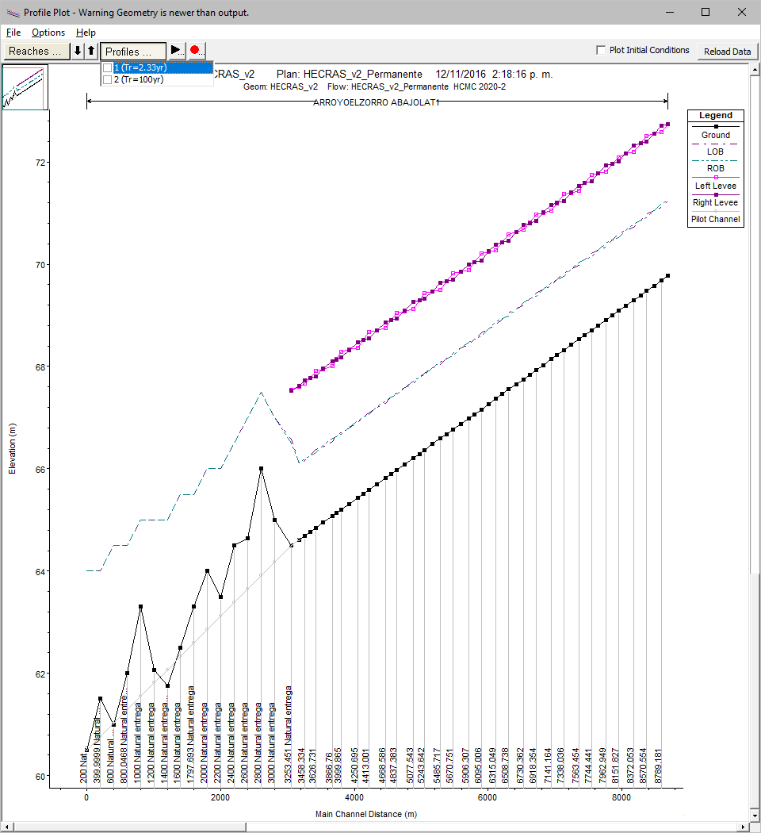
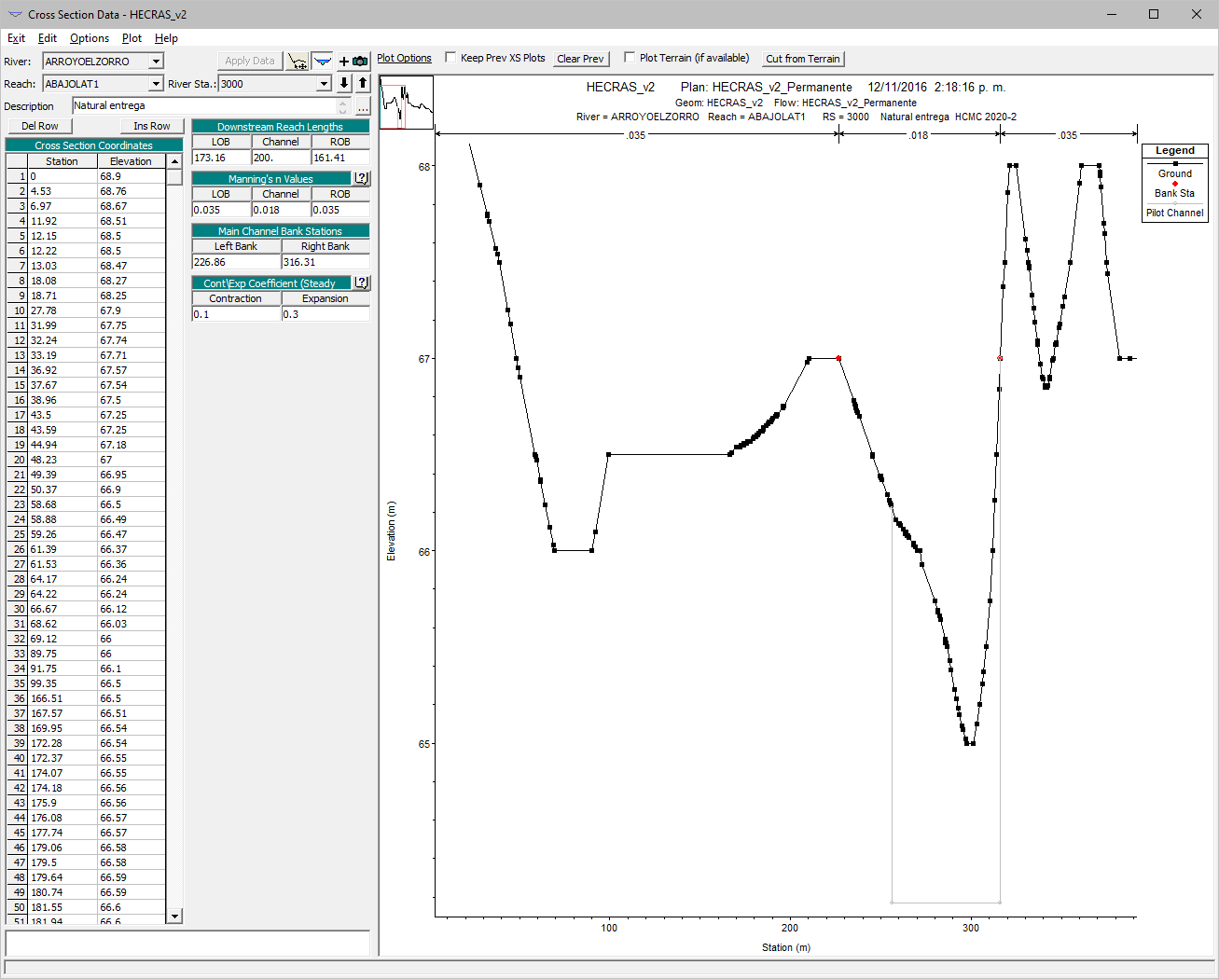
Actividad 2: Rectificación de fondo en secciones naturales de la zona de entrega.
En el editor de geometría, visualizar el perfil del tramo de inicio y las secciones transversales naturales.

Slide 17
Actividad 2: Rectificación de fondo en secciones naturales de la zona de entrega.
Actividades:
Realice el procedimiento de ajuste de fondos de secciones transversales naturales al nuevo fondo establecido en el Pilot Channel, tal como se realizó para las secciones naturales del inicio.
Secciones por debajo del fondo Pilot Channel: Eliminar nodos sobrantes y coalinear con nuevo fondo.
Secciones por encima del fondo Pilot Channel: Agregar 2 nodos en la base y mover hacia abajo hasta el nuevo fondo.
Para cada sección natural en la zona de entrega, incluir diques en la sección principal.

Slide 18
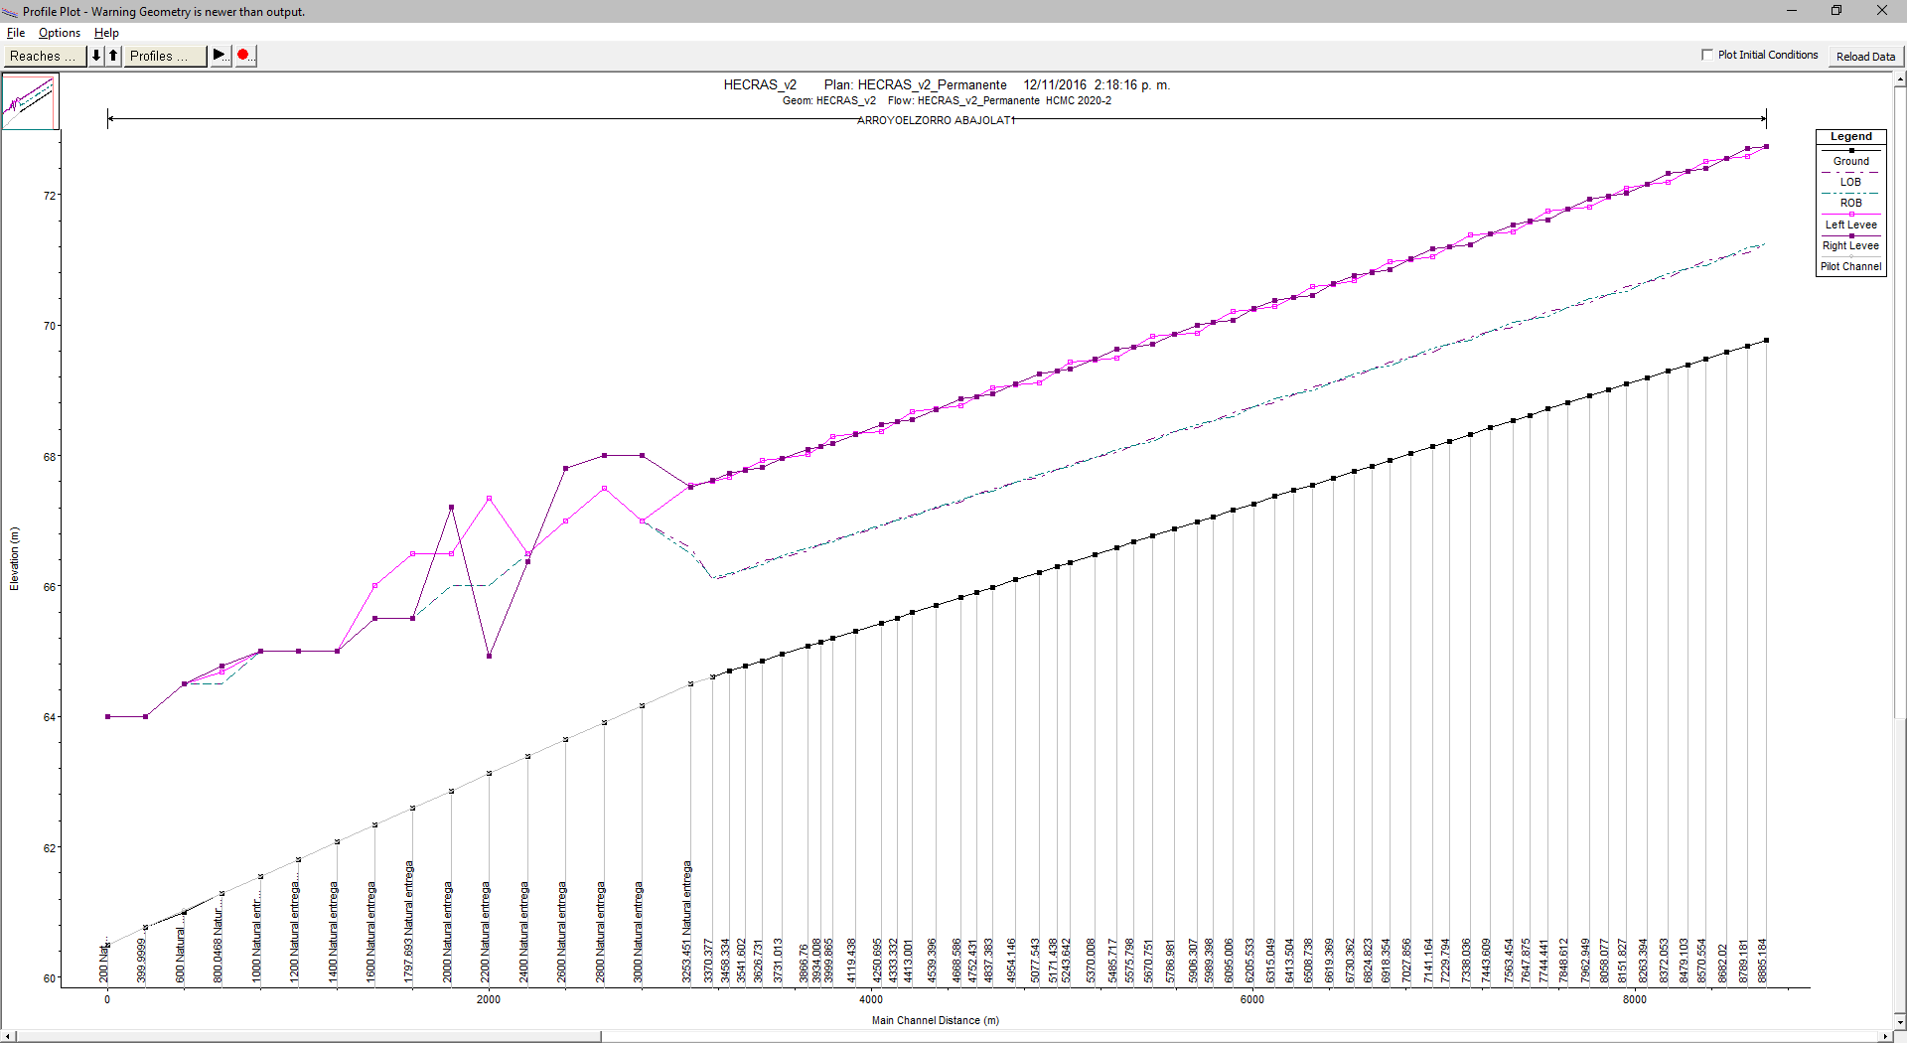
Actividad 2: Rectificación de fondo en secciones naturales de la zona de entrega.
Perfil de fondo obtenido mediante el ajuste. Clic derecho en perfil, Variables y seleccionar Pilot Channel.

Slide 19
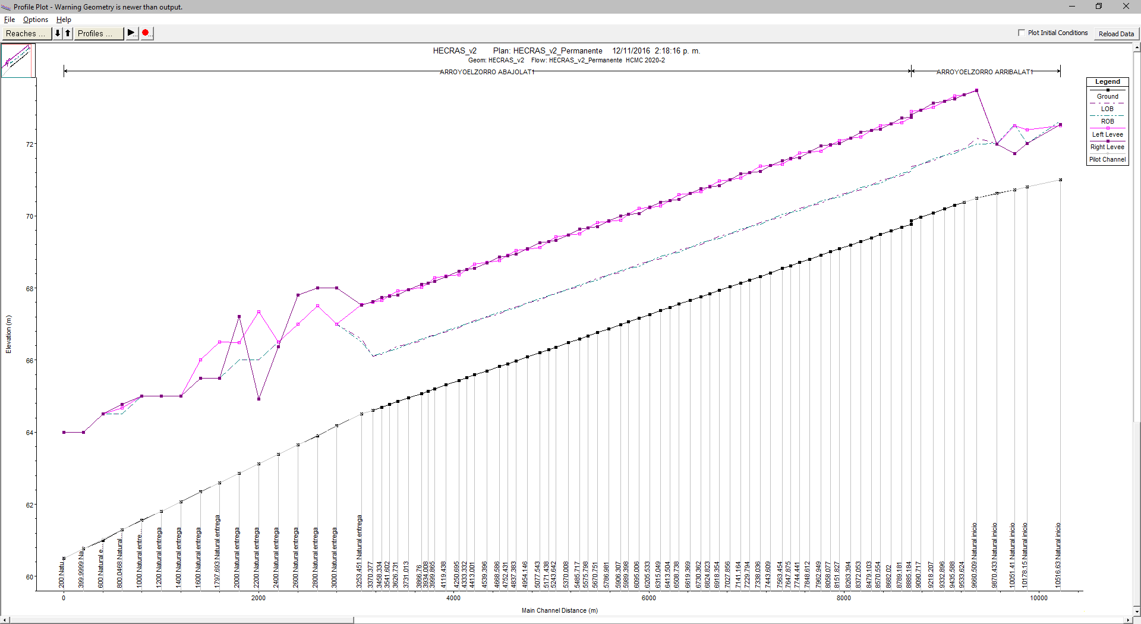
Actividad 2: Rectificación de fondo en secciones naturales de la zona de entrega.
Perfil completo del río.

Slide 20
Actividad 3: Eliminación del cauce lateral y el junction.

Slide 21
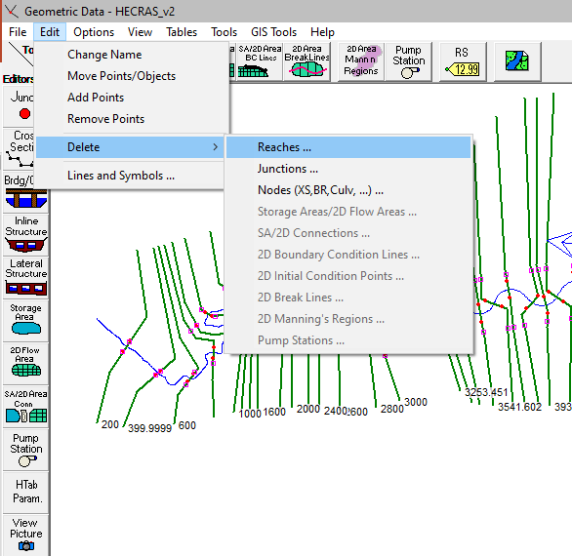
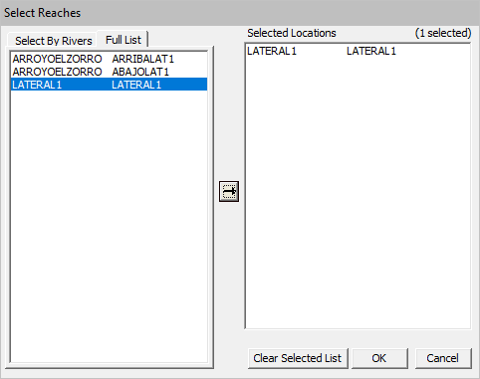
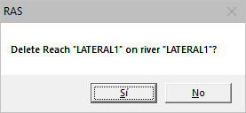
Actividad 3: Eliminación del cauce lateral y el junction.
Desde el editor de geometría, en el menú Edit, seleccione Delete - Reaches. En la ventana de selección agregue el cauce Lateral1 y de clic en Ok.

Slide 22
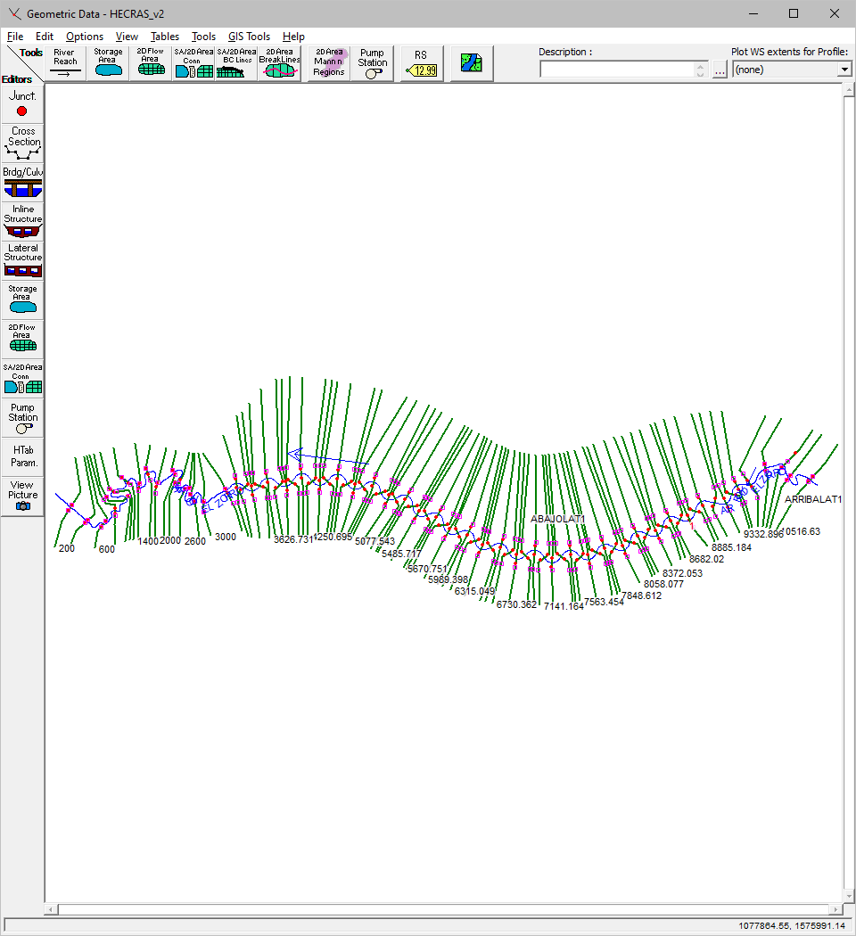
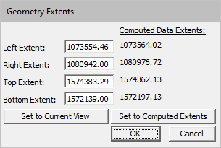
Actividad 3: Eliminación del cauce lateral y el junction.
Ajuste el dominio de visualización del cauce principal utilizando los valores mostrados en la imagen. En View, seleccione la opción Set Schematic Plot Extents… Usando botón derecho sobre el espacio de trabajo de editor de geometría, realice un Full Plot para verificar el límite del dominio.

Slide 23
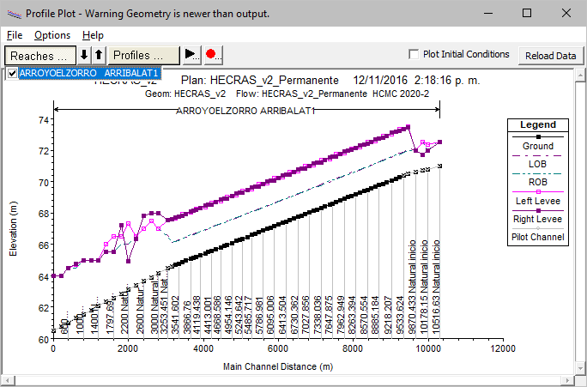
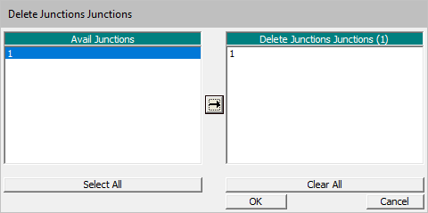
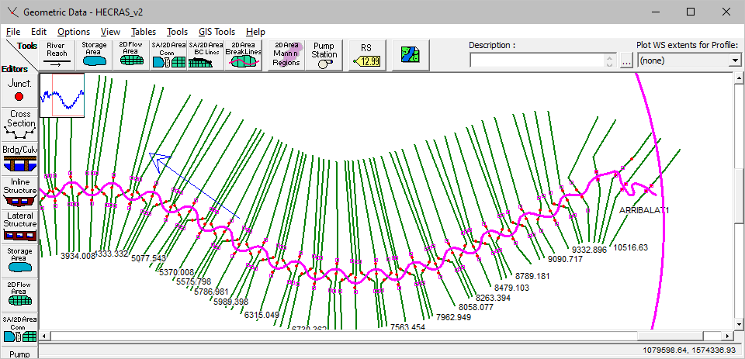
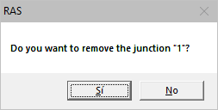
Actividad 3: Eliminación del cauce lateral y el junction.
Para la eliminación del Junction, desde el editor de geometría, en el menú Edit, seleccione Delete - Junction. En la ventana de selección agregue el Junction 1 y de clic en Ok.

Slide 24
Actividad 4: Modelación en condiciones de Flujo Permanente.

Slide 25
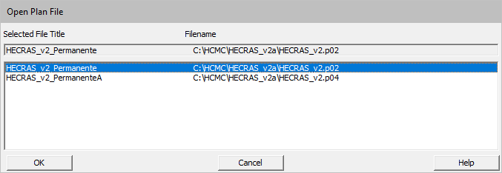
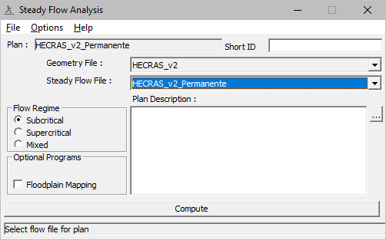
Actividad 4: Modelación en condiciones de Flujo Permanente.
En la ventana principal de HEC-RAS, abrir el plan de modelación de flujo permanente, menú Run – Steady Flow Analysis, seleccionar HECRAS_v2_Permanente.

Slide 26
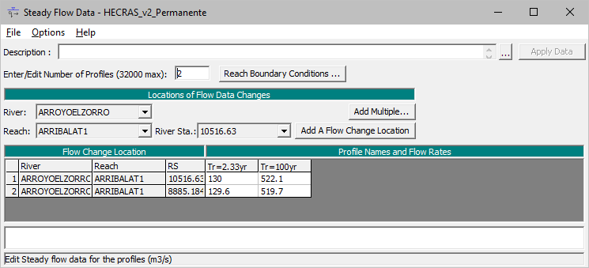
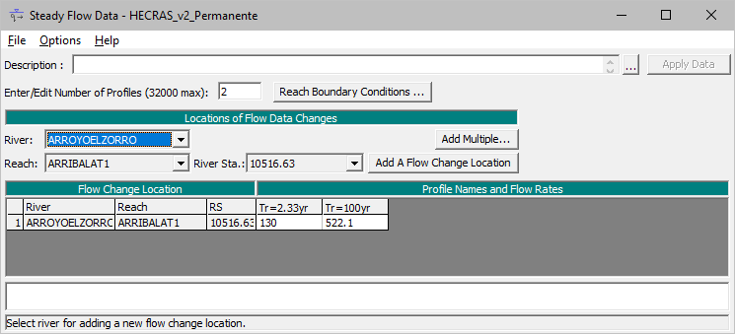
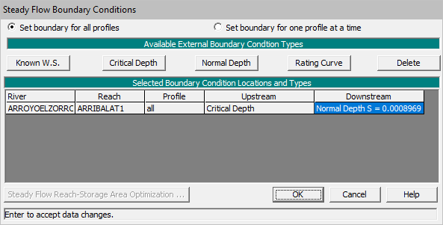
Actividad 4: Modelación en condiciones de Flujo Permanente.
En la ventana principal de HEC-RAS, editar las propiedades de flujo y condiciones de frontera para flujo permanente. Menú Edit – Steady Flow Data… Verificar los valores ingresados y eliminar el registro correspondiente a la abscisa 8885.184m debido a que el Junction de descarga del cauce lateral ya no existe. Options – Delete Row From Table. Verifique las condiciones de frontera para profundidad Normal aguas abajo y crítica aguas arriba en caso de que la modelación se realice en régimen de flujo mixto.

Slide 27
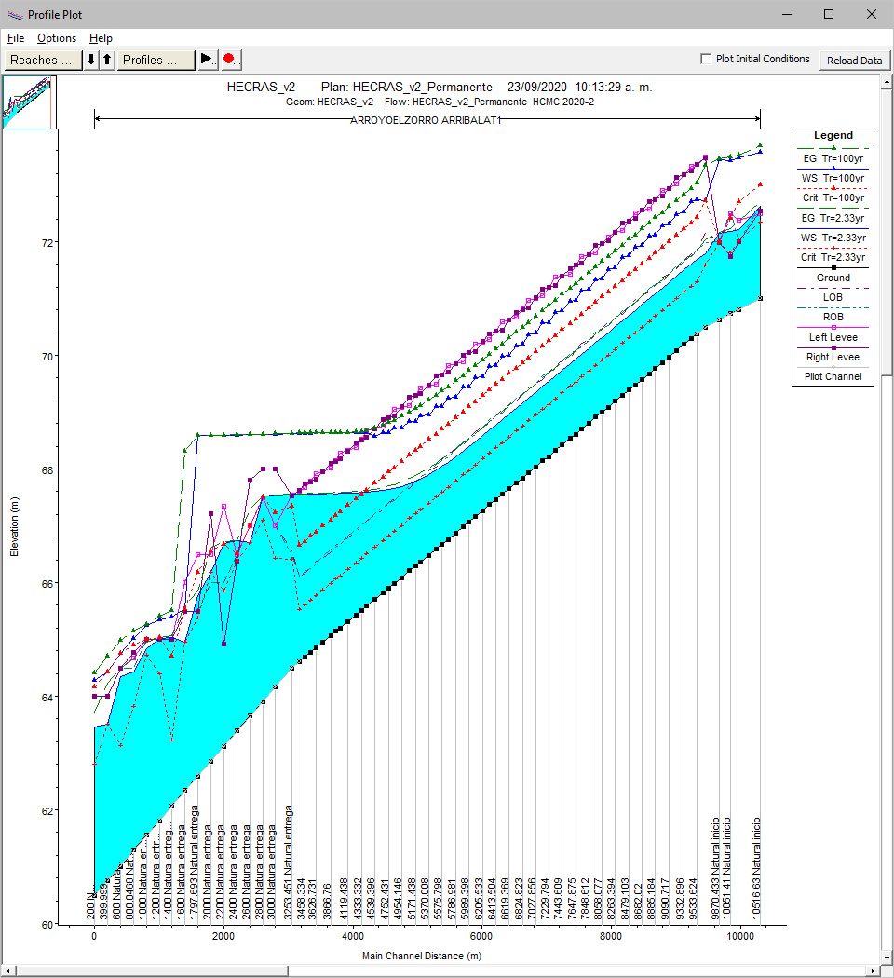
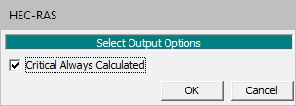
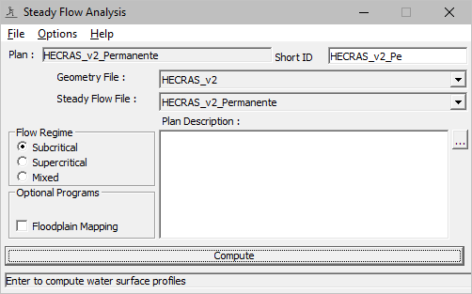
Actividad 4: Modelación en condiciones de Flujo Permanente.
Vuelva a la ventana del Plan de flujo permanente, en Options seleccione Critical Depth Output Option y marque la casilla para calcular estas profundidades.
Ejecute en condiciones de flujo Subcrítico y verifique los resultados obtenidos. Realice el mismo procedimiento para condiciones de flujo Mixto. Verifique el perfil obtenido. En el perfil, incluya la variable de profundidad crítica. Analice.

Slide 28
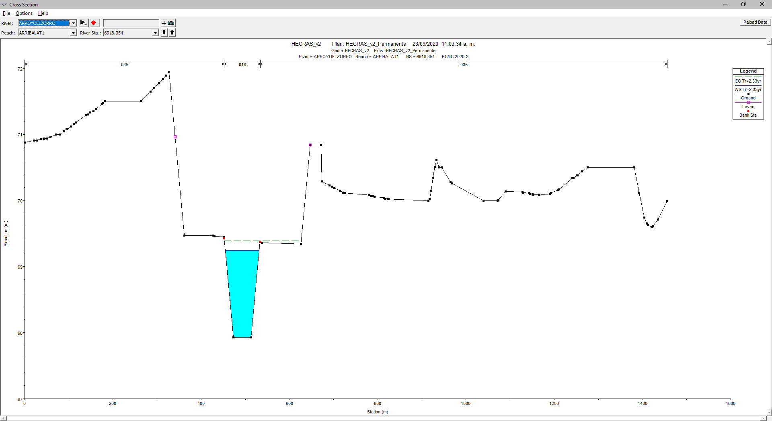
Actividad 4: Modelación en condiciones de Flujo Permanente.
Resultados en sección compuesta de diseño.

Slide 29
Actividad 5: Modelación en condiciones de Flujo No Permanente.

Slide 30
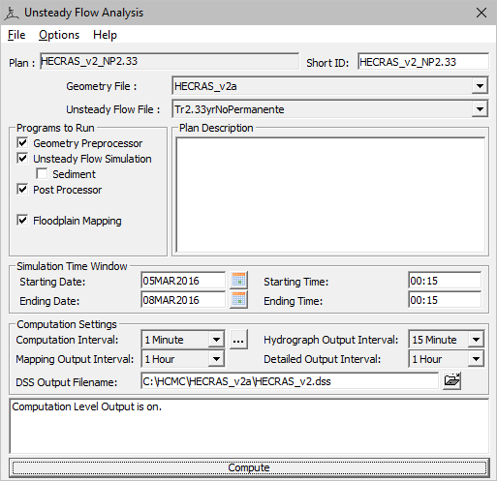
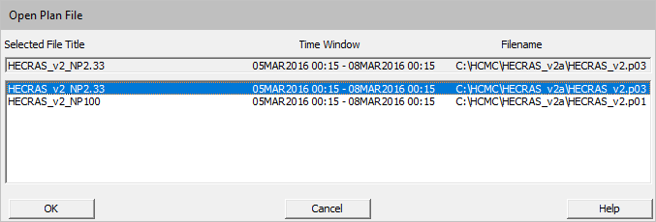
Actividad 5: Modelación en condiciones de Flujo No Permanente.
En la ventana principal de HEC-RAS, abrir el plan de modelación de flujo no permanente, menú Run – Unsteady Flow Analysis, seleccionar HECRAS_v2_NP2.33.

Slide 31
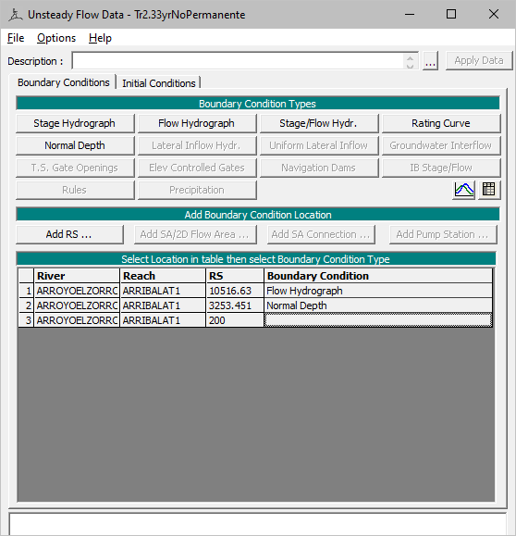
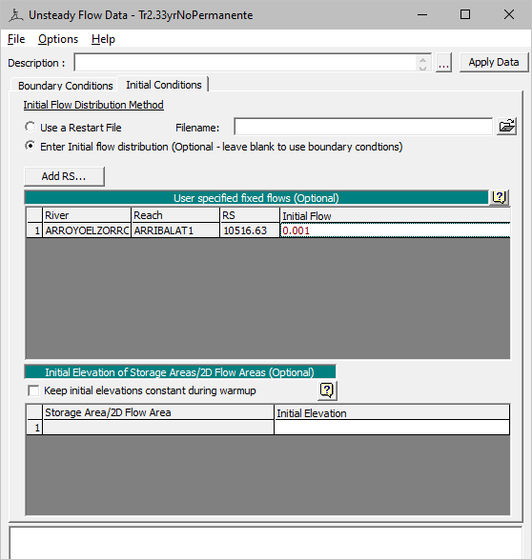
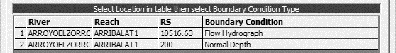
Actividad 5: Modelación en condiciones de Flujo No Permanente.
En la ventana principal de HEC-RAS, editar las propiedades de flujo y condiciones de frontera para flujo no permanente. Menú Edit – Unsteady Flow Data… Verificar los valores ingresados y eliminar el registro correspondiente al cauce lateral debido a que ya no existe y al punto de unión en la abscisa 3253.45m. Options – Delete Boundinary Condition. Verifique las condiciones de frontera para profundidad Normal aguas abajo y el hidrograma de entrada. En condiciones iniciales establezca flujo de 0.001 m³/s.

Slide 32
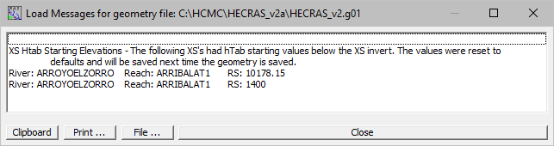
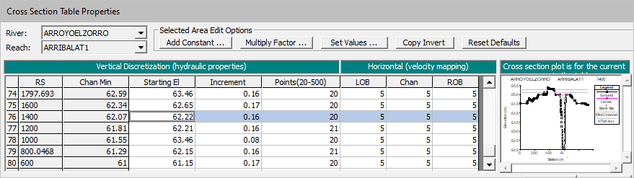
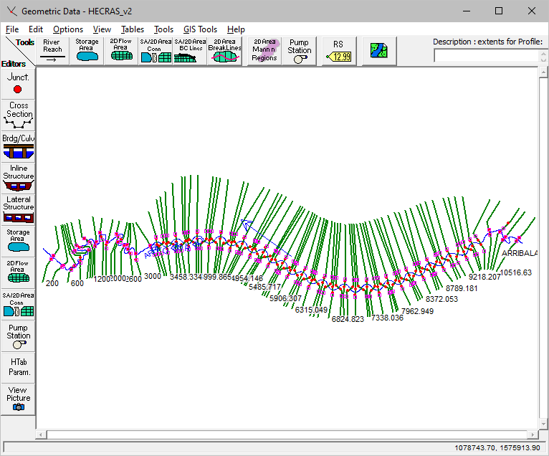
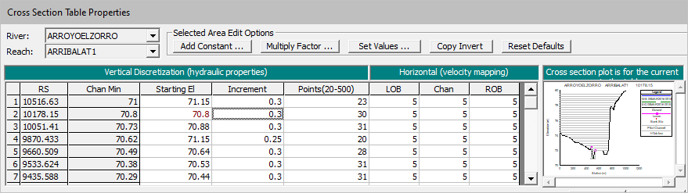
Actividad 5: Modelación en condiciones de Flujo No Permanente.
Vuelva a la ventana del Plan de flujo no permanente, cambie la geometría por HECRAS_v2, revise la ventana de alertas. Podrá observar que para las secciones RS 10178.15m y RS 1400m se muestra una alerta correspondiente al Htab debido a que el fondo de estas secciones fue modificado hacia arriba del fondo original. En el editor de geometría, clic en el botón Htab Param. del panel izquierdo, modifique los valores de fondo ajustando al nuevo valor mínimo.

Slide 33
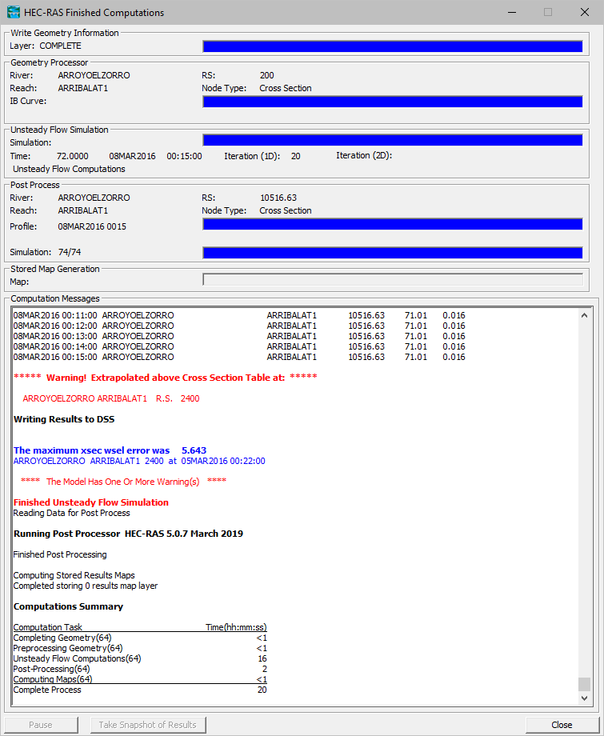

Actividad 5: Modelación en condiciones de Flujo No Permanente.
Vuelva a la ventana del Plan de flujo no permanente, ejecute y analice los resultados obtenidos. Realice el mismo procedimiento para 100 años de periodo de retorno.
En la ventana de resultados de ejecución podrá observar una alerta en la sección 2400m.

Slide 34

Actividad 5: Modelación en condiciones de Flujo No Permanente.
Verifique la geometría de la sección 2400m.

Slide 35

Actividad 5: Modelación en condiciones de Flujo No Permanente.
Para optimizar la geometría, eliminar los nodos sobrantes de la sección de entrega del canal diseñado en la abscisa 3253.451m. Editar la sección y eliminar los nodos de la zona central.

Slide 36

Actividad 5: Modelación en condiciones de Flujo No Permanente.
Para optimizar la geometría, eliminar los nodos sobrantes de la sección de entrega del canal diseñado en la abscisa 3253.451m. Editar la sección y eliminar los nodos de la zona central. Sección ajustada.

Slide 37


Actividad 5: Modelación en condiciones de Flujo No Permanente.
Para eliminar las alertas producidas puede simplificar la representación de las secciones reduciendo el número de puntos a 100. En editor de geometría ir a Tools – Cross Section Point Filter. Agregar múltiples localizaciones, todos los ríos y establecer el número de puntos representativos en 100.

Slide 38

Actividad 5: Modelación en condiciones de Flujo No Permanente.
Verifique los resultados obtenidos para Tr 2.33yr.

Slide 39

Actividad 5: Modelación en condiciones de Flujo No Permanente.
Verifique los resultados obtenidos para Tr 2.33yr.

Slide 40
El modelo hidráulico obtenido en esta clase puede ser descargado del repositorio de datos como HECRAS_v1a_20200923.zip o HECRAS_v1a_20231125.zip

Slide 41

Contenido creado por: r.cfdtools@gmail.com
https://github.com/rcfdtools
Licencia, cláusulas y condiciones de uso en:
https://github.com/rcfdtools/R.HydroTools/wiki/License

